Slide 1

10.15 实践之Word2Vec
助教：穆永誉 吕传昊 刘新宇
东北大学自然语言处理实验室

Slide 2
回顾一下Word2Vec
神经语言模型由于训练任务的设定就是根据上文几个词来预测下一个单词；Word2Vec的核心目的就是同时利用上 上文 和 下文 信息
Word2Vec的提出了面向词嵌入学习的模型：连续词袋模型（ Continuous Bag-of-Words Model，CBOW Model）和连续语法单元跳跃模型（ Continuous Skip-gram Model)^{1, 2}。
CBOW模型和神经语言模型结构有些类似，但是任务变为，使用一个词$w_{t}$的前$k$个词和后$k$个词预测$w_{t}$，也就是用$\{w_{t−k},…,w_{t−1},w_{t+1},…,w_{t+k}\}$预测$w_{t}$
Skip-gram模型可以看做是CBOW模型的逆过程，它用$w_{t}$预测前$k$个词和后$k$个词，即$w_{t}$用预测$\{w_{t−k},…,w_{t−1},w_{t+1},…,w_{t+k}\}$
CBOW:
Skip-gram:
输出
饭
输出
我
吃
和
菜
输入
我
吃
和
菜
输入
饭
¹ Quoc Le and Tomas Mikolov. 2014. Distributed representations of sentences and documents. In Proc. of ICML.
² Tomas Mikolov, Kai Chen, Greg Corrado and Jeffrey Dean. 2013. Efficient Estimation of Word Representations in Vector Space.

Slide 3







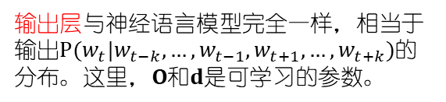



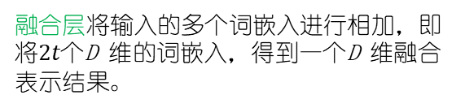



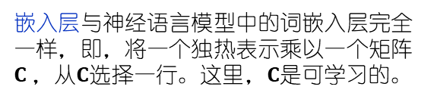
回顾一下CBOW
CBOW模型和神经语言模型相似，但是化简激活函数部分，把输入的$\{w_{t−k},…,w_{t−1},w_{t+1},…,w_{t+k}\}$映射为词嵌入之后进行融合，之后预测$w_{t}$。令$θ$表示模型参数，$T$表示整个序列的长度，学习目标为：
$$\hat{θ}=\underset{θ}{argmax}{\frac{1}{T−2k}\sum_{t=k}^{T−k}{log⁡\left(P_{θ}(w_{t}|w_{t−k},…,w_{t−1},w_{t+1},…,w_{t+k})\right)}}$$
输出层$(预测w_{t})$
输出层与神经语言模型完全一样，相当于输出$P(w_{t}|w_{t−k},…,w_{t−1},w_{t+1},…,w_{t+k})$的分布。这里$，O$和$d$是可学习的参数。
$$y=Softmax(hO+d)$$
融合层
融合层将输入的多个词嵌入进行相加，即将$2t个$D 维的词嵌入，得到一个D 维融合表示结果。
$$h=Sum(e_{t−2},e_{t−1},e_{t+1},e_{t+2})$$
$$词嵌入$$
$$词嵌入$$
$$词嵌入$$
$$词嵌入$$
嵌入层与神经语言模型中的词嵌入层完全一样，即，将一个独热表示乘以一个矩阵$C$，从$C$选择一行。这里，$C$是可学习的。
$$e_{t−2}=w_{t−2}C$$
$$e_{t−1}=w_{t−1}C$$
$$e_{t+1}=w_{t+1}C$$
$$e_{t+2}=w_{t+2}C$$
$$w_{t−2}$$
$$w_{t−1}$$
$$w_{t+1}$$
$$w_{t+2}$$
(one-hot)
(one-hot)
(one-hot)
(one-hot)

Slide 4


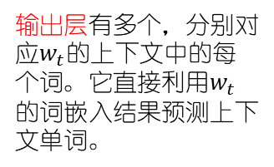


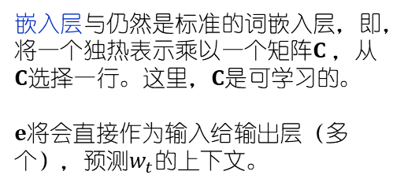










回顾一下Skip-gram
Skip-gram模型和CBOW模型本质上是一样的，都是基于上下文的单词预测另外的单词
不过， Skip-gram模型是通过当前词预测周围的词
有多个输出，因此需要计算每个输出的损失。目标函数如下：
$$\hat{θ}=\underset{θ}{argmax}{\frac{1}{2k(T−2k)}\sum_{t=k}^{T−k}{\left(\sum_{i=1}^{k}{log⁡(P_{θ}(w_{t−i}|w_{t})})+\sum_{i=1}^{k}{log⁡(P_{θ}(w_{t+i}|w_{t})})\right) }}$$
$$预测w_{t−2}$$
$$预测w_{t−1}$$
$$预测w_{t+1}$$
$$预测w_{t+2}$$
$$y_{t−2}=Softmax(h_{t−2})$$
$$y_{t−1}=Softmax(h_{t−1})$$
$$y_{t+1}=Softmax(h_{t+1})$$
$$y_{t+2}=Softmax(h_{t+2})$$
$$h_{t−2}=eO_{t−2}+d_{t−2}$$
$$h_{t−1}=eO_{t−1}+d_{t−1}$$
$$h_{t+1}=eO_{t+1}+d_{t+1}$$
$$h_{t+2}=eO_{t+2}+d_{t+2}$$
输出层有多个，分别对应$w_{t}$的上下文中的每个词。它直接利用$w_{t}$的词嵌入结果预测上下文单词。
嵌入层与仍然是标准的词嵌入层，即，将一个独热表示乘以一个矩阵$C$，从$C$选择一行。这里，$C$是可学习的。
$e$将会直接作为输入给输出层（多个），预测$w_{t}$的上下文。
$$词嵌入$$
$$e=w_{t}C$$
$$w_{t}$$
(one-hot)

Slide 5
cbow.py代码详解
算法流程： 数据处理——模型构建——模型训练
构建词表
构建训练数据
分batch

Slide 6
cbow.py代码详解
算法流程： 数据处理——模型构建——模型训练
定义层结构
定义前向传播流程

Slide 7
cbow.py代码详解
算法流程： 数据处理——模型构建——模型训练
梯度清零
模型预测
计算损失
梯度更新
参数更新

Slide 8
接下来的任务
任务目标：
根据前面讲解的内容理解cbow.py代码，包括数据处理流程、模型构建、模型训练，对后半堂课写代码有帮助。
运行cbow.py，可视化训练出来的词向量，可以使用draw_heatmap.py，也可以自己用其他工具画
任务时长：上半堂课（9：20前）

Slide 9
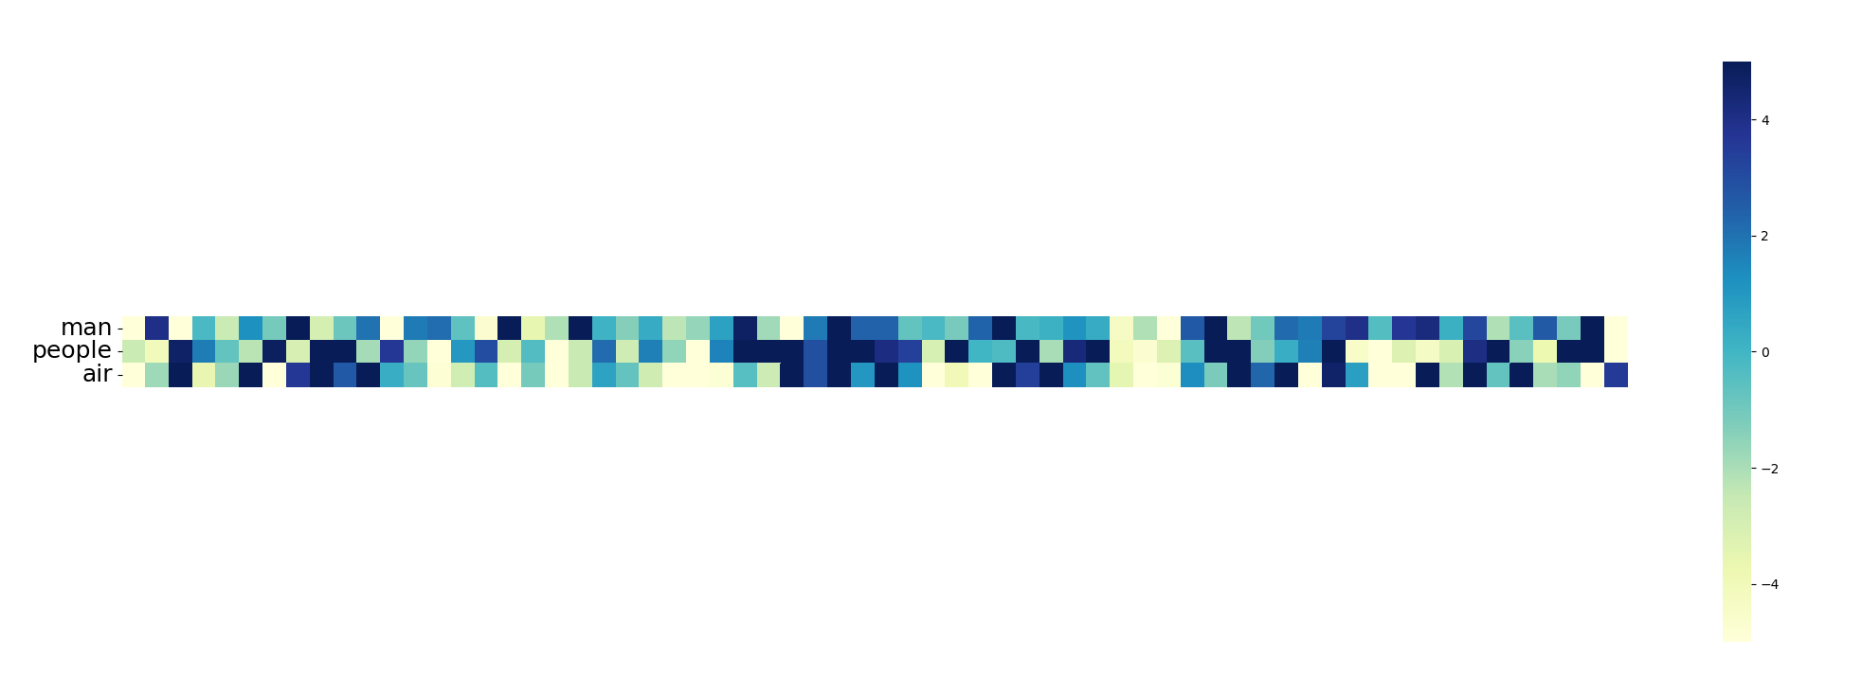
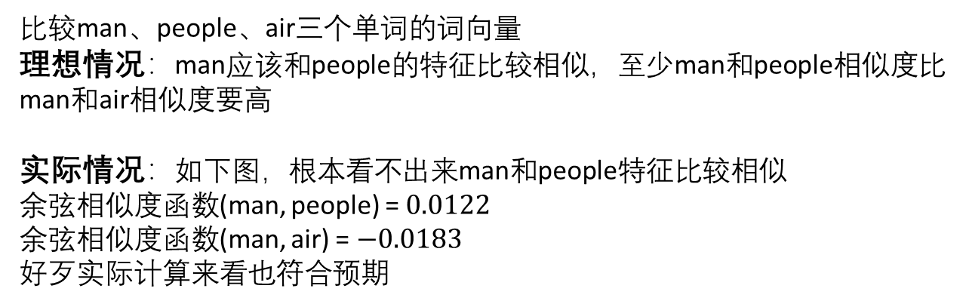
实验结果可视化
比较man、people、air三个单词的词向量
理想情况：man应该和people的特征比较相似，至少man和people相似度比man和air相似度要高
实际情况：如下图，根本看不出来man和people特征比较相似
余弦相似度函数(man, people) = $0.0122$
余弦相似度函数(man, air) = $−0.0183$
好歹实际计算来看也符合预期
context_size：6
embedding_dim：64
batch_size：2048
学习率：0.02 训练轮次：100
loss：1715

Slide 10
表现不好，啥原因呢？
训练集太小，总共就5w+句子
woman？不存在的，只有women
机器翻译任务的数据量：几千万~几十万
模型结构太简单，可学习的参数只有词嵌入层和输出层中的线性变换
word2vec是2013年的研究成果

Slide 11
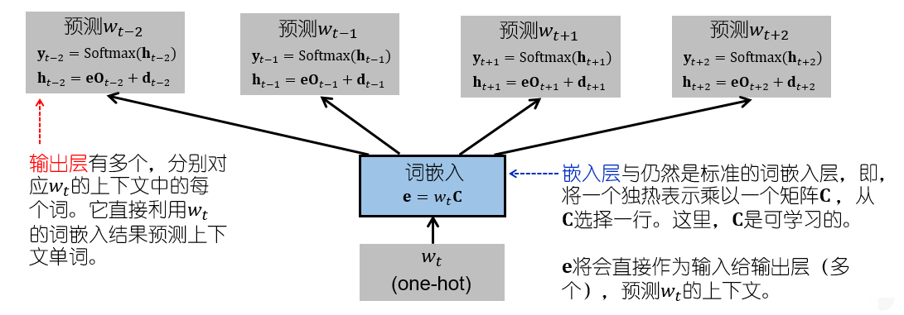




看完了cbow模型，不妨趁热打铁写一下skip-gram模型
$预测w_{t−2}{=w}_{t−1}$ ${=w}_{t+1}$ ${=w}_{t+2}$
$$y_{}=Softmax(h_{})$$
$$h_{}=eO_{}+d_{}$$
$$词嵌入$$
$$e=w_{t}C$$
$$w_{t}$$
(one-hot)
cbow与skip-gram的不同
模型结构不同：模型输入是一个词，预测出来的也是一个词，没有cbow里面的融合层
数据方面：(单词t，单词t-2) (单词t，单词t-1) (单词t，单词t+1) (单词t，单词t+2)

Slide 12
接下来的任务
阅读“2、下半堂课的内容/cbow_simple.py”代码。此代码是cbow.py的简略代码。
基于自己的理解把cbow_simple.py修改成skip-gram模型代码
课堂上完成的同学可以找我看一下，然后把程序文件发到邮箱里
课堂上没完成的同学可以课下完成后把程序发到我的邮箱里，10月22日截止
程序按照“班级-姓名-学号.py”的命名方式
邮箱：heshengmo@foxmail.com

